Slide 1

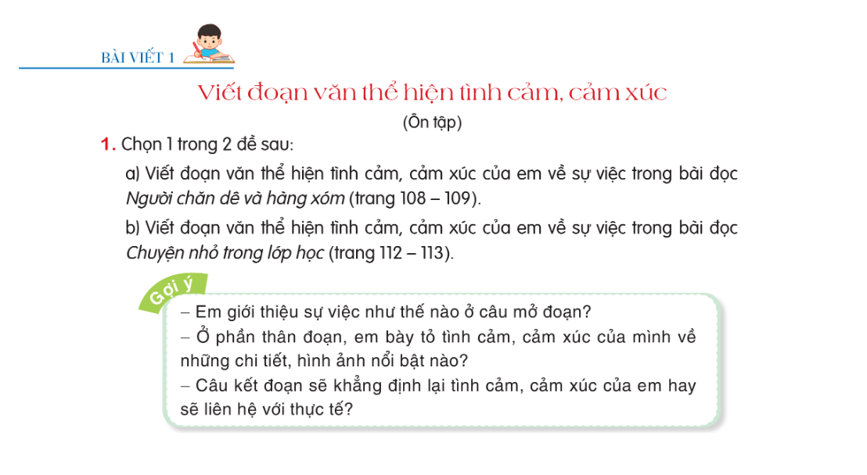
VIẾT ĐOẠN VĂN THỂ HIỆN TÌNH CẢM, CẢM XÚC

Slide 2



Bài viết 1:
VIẾT ĐOẠN VĂN THỂ HIỆN TÌNH CẢM, CẢM XÚC

Slide 3




Ôn tập về cấu tạo của đoạn văn:
Ôn tập về cấu tạo của đoạn văn
Nêu lại cấu tạo của đoạn văn miêu tả tình cảm, cảm xúc bằng sơ đồ tư duy vào bảng phụ.
Theo mình....
Theo mình....
Theo mình..
Theo mình....

Slide 4
Các bước tìm ý, lập dàn ý::
+ Giới thiệu chủ đề:
Ôn tập về cấu tạo của đoạn văn
* Nêu tên câu chuyện( hoặc bài thơ) và ấn tượng của em về câu chuyện( bài thơ)đó.
+ Phát triển chủ đề
+ Củng cố, nâng cao chủ đề
* Nêu tình cảm, cảm xúc của em về một số chi tiết, hình ảnh nổi bật
* Nêu ý nghĩa của câu chuyện ( bài thơ), liên hệ thực tế.

Slide 5



CẤU TẠO CỦA ĐOẠN VĂN THỂ HIỆN TÌNH CẢM, CẢM XÚC
BÀI HỌC
Mở đoạn
Nêu sự việc( câu chuyện( bài thơ) hoặc nêu ấn tượng chung của em.
Nội dung
Bày tỏ tình cảm, cảm xúc của em về các sự việc, chi tiết, hình ảnh...
Kết luận
Khẳng định lại hoặc mở rộng ý kiến đã nêu.

Slide 6

Viết đoạn văn:
Chọn 1 trong 2 đề sau:
Ôn tập về cấu tạo của đoạn văn
1. Trao đổi về một câu chuyện (hoặc bài thơ) đã học, đã đọc hoặc được nghe kể về các cô chú công an (cảnh sát).
2. Trao đổi về một việc mà em (hoặc bạn em) đã làm nhằm đảm bảo an toàn cho bản thân hoặc những người xung quanh

Slide 7
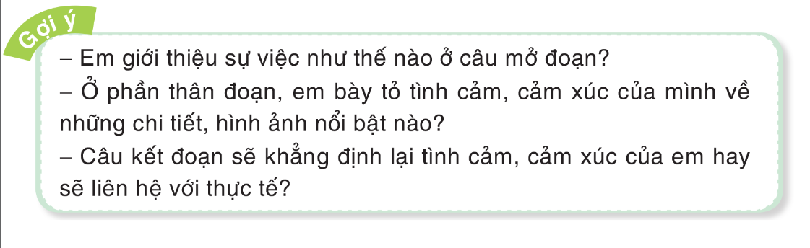

Slide 8
Ôn tập về cấu tạo của đoạn văn
LUYỆN TẬP
- Trao đổi với bạn về nhân vật văn học mình muốn giới thiệu.
+ Ở câu mở đoạn, em sẽ giới thiệu chủ đề bằng cách nào?
+ Em sẽ phát triển chủ đề cho phần thân đoạn bằng những ý nào?
+ Để củng cố, nâng cao chủ đề, câu kết đoạn cần viết như thế nào?

Slide 9

Làm việc nhóm và báo cáo kết quả.

Slide 10

Vận dụng
- Em học được điều gì sau bài học hôm nay?

Slide 11
Chúc các em học tốt!

